Slide 1
第7章 Winsock API
重点掌握：
    常用网络信息获取函数的功能和调用方法；
    套接口可以设置哪几个级别的选项；
    套接口I／O处理调用的功能；
    事件对象I／O管理函数的功能；
    Winsock 2支持的其他函数有哪些。

Slide 2
第7章 Winsock API
7.1 网络信息获取函数
7.2 套接口选项函数
7.3 套接口I/O处理函数
7.4 事件对象I/O管理（略）
7.5 错误处理函数
下一节

Slide 3
7.1 网络信息获取函数
网络应用程序有时需要获取主机上与网络有关的信息，这些信息一般存放在数据文件中。如在unix系统中，主机名存放在/etc/hosts文件中，网络信息则存放在etc/networks文件中，因此这类获取主机上与网络有关的信息的函数也叫数据库函数。与网络有关的信息主要包括以下4大类：
主机信息：与主机有关的信息，函数名一般以gethostby开头，在程序中较多使用。
网络信息：与网络有关的信息，函数名一般以genethy开头，在程序中较少使用。
协议信息：与网络协议有关的信息，函数名一般以getprotoby开头，在程序中较少使用。
服务信息：与网络提供的服务有关的信息，函数名一般以getservby开头，在程序中较多使用。

Slide 4
7.1 网络信息获取函数
7.1.1获得主机名—gethostname( )
函数格式
  int gethostname(
  char FAR* name．
  int namelen );
参数说明
  name：传出参数，一个指向将要存放主机名的缓冲区指针,函数调用完成时,主机名被存入该缓冲区中。
  namelen：传入参数，缓冲区的长度。

Slide 5
7.1 网络信息获取函数
返回信息
  如果函数调用时没有发生错误，则gethostname()函数返回0。如果函数调用失败，则返回SOCKET ERROR错误信息。应用程序可通过WSAGetlastError()来得到个特定的错误代码．错误代码说明如下：
  WSAEFAULT：名字长度参数太小。
  WSANOTINTlALISED：在应用这个API前，必须成功调用WSAStartup()。
  WSAENETDOWN：Windows Sockets实现检测到了网络子系统的错误。
  WSAEINPROGRESS：一个阻塞的Windows Sockets操作正在进行。

Slide 6
7.1 网络信息获取函数
7.1.2 获得与套接字相连的远程协议地址—getpeername( )
函数格式
  int getpeername(
  SOCKET S，
  struct sockaddr FAR* name，
  int FAR* namelen)；
参数说明
  s：传入参数，一个已建立连接的套接口描述字。
  name：传出参数，指向返回的远程协议地址。
  namelen：传出参数，远程协议地址长度。

Slide 7
7.1 网络信息获取函数
返回信息
  调用该函数时若无错误发生，则getpeername()函数返回0。如果调用失败，则返回SOCKET_ERROR错误信息，应用程序可通过调用WSAGetLastError()函数来获取别该错误的进一步描述。可获得的错误代码如下：
  WSANOTINTTIALISED：在使用此API之前应成功调用WSAStartup()。
  WSAENETDOWN：Windows套接口实现检测到网络子系统失效。
  WSAEFAULT：namelen参数不够大。
  WSAEINPRoGREss：一个阻塞的Windows套接口调用正在运行中。
  WSAENOTCONN：套接口未建立连接。
  WSAENOTsock：描述字不是一个套接口。

Slide 8
7.1 网络信息获取函数
使用说明
  getpeername()函数用于从套接口S中获取与它绑定的远程协议的地址信息，并把它存放存sockaddr类型的name结构中。它只能用于已经建立连接的套接口。对于数据报类型的套接口来说，它只能返回先前调用connect()函数时使用的对等端信息，在sendto()函数
  中使用过的对等端信息不能被返回。

Slide 9
7.1 网络信息获取函数
7.1.3 获得套接口本地协议地址—getsockname ( )
函数格式
  int getsockname(
  SOCKET s，
  struct sockaddr FAR* name，
  int FAR*namelen )；
参数说明
  S：传入参数，标识一个套接口的描述字。
  name：传出参数，指向返回的本地协议地址的指针。
  namelen：传出参数，本地协议地址长度。当函数调用完成时，它可以返回实际的本地地址长度。

Slide 10
7.1 网络信息获取函数
返回信息
  调用该函数时若无错误发生，则getsockname()函数返回0。如果调用失败，则返回SOCKET_ERROR错误信息，通过WSAGetLastError()函数来获取如下的错误代码：
  WSANOTINITIALISED：使用此API之前应成功调用WSAStartup()。
  WSAENETDOWN：Windows套接口实现检测到网络子系统失效。
  WSAEFAULT：namelen参数不够大。
  WSAEINPROGRESS：一个阻塞的Windows套接口调用正在运行中。
  WSAENOTSOCK：描述字不是一个套接口。

Slide 11
7.1 网络信息获取函数
使用说明
  getsockname()函数用于获取一个套接口的协议地址，它用于一个已绑定或已连接套接口。
  本调用特别适用于：未绑定bind()就调用了connect() ，这时唯有getsocknarne()调用可以获知系统内定的本地地址。在返回时，namelen参数包含了名字的实际字节数。
  若一个套接口与INADDR_ANY绑定，即该套接口可以用任意的主机地址，此时除非调用connect()或accept()来连接，否则getsockname()将不会返回主机IP地址的任何信息。除非套接口被连接，Windows套接口应用程序不应假设IP地址会从INADDR_ANY变成其他地址。这是因为对于一个有多个IP地址的主机来说，除非套接口被连接，否则该套接口所用的IP地址是不可知的(即不能被确定是哪个)。

Slide 12
7.1 网络信息获取函数
7.1.4 获得主机名取得主机信息—gethostbyname( )
函数返回hostent结构型的量
struct hostent {
chat FAR* h_name； //official name of host
char FAR* FAR *h_aliases； //alias list
short h_addrtype； // host address type
short h_length； // length of address
char FAR* FAR* h_addr_list；// list of addresses
#define h_addr h_addr_list[0]
// address，for backward compat
}

Slide 13
该结构中各字段的含义如下：
h_name：该字段是正式的主机名。
H_aliases：它是二维字符指针，返回一台主机的所有别名(即别名列表)。
h_addrtype：表示主机地址类型，如AF_INET表示IPv4地址。
h_length：该字段叫以返回主机地址的字节数。
h_addr_list：该字段返回一个主机的所有IP地址，因为一台主机可以分配若F个IP地址(当然这主要是对服务器而言)。这个数组中的每个地址都是按网络字节顺序返回的。一般情况下，应用程序都采用该数组中的第一个地址。但是，如果返同的地址不止一个．应用程序就会相应地选择一个最恰当的地址，而不是直都用第一个地址。
h_addr：是为了保持向后兼容而定义的字段，一般很少使用。

Slide 14
7.1 网络信息获取函数
函数格式
  struct hostent FAR* gethostbyname(
  const char FAR* name )
参数说明
  name：传入参数，是一个指向主机名的指针。

Slide 15
7.1 网络信息获取函数
返回信息
  调用该函数时如果没有错误发生，gethostbyname()函数返回如上所述的一个指向hostent结构的指针。如果调用失败则返回一个空指针，应用程序可以通过WSAGetLastError()来得到一个特定的错误代码，错误代码说明如下：
  WSANOTINTIAusED：在应用这个API前，必须成功调用WSAStartup()。
  WSAENETDOWN：Windows Sockets实现检测到了网络子系统的错误。
  WSAHOST_NOT_FOUND：没有找到授权应答主机。
  WSATRY_AGAIN：没有找到非授权主机，或者服务器故障(SERVERFAIL)。
  WSANO_RECOVERY：无法恢复的错误，如查询有格式错误(FORMERR)、拒绝服务(REFUSED)没有通信处理机、(NOTIMP)。
  WSANO_DATA：有效的名字，但没有关于请求类型的数据记录。
  WSAEINPROGRESS：一个阻塞的Windows Sockets操作正在进行。
  WSAEINTR：阻塞调用被WSACancelBlockingCall()取消了。

Slide 16
7.1 网络信息获取函数
7.1.5 获得主机地址取得主机信息
—gethostbyaddr ( )
函数格式
  struct hostent FAR* gethostbyaddr(
  const char FAR* addr
  intlen，
  inttype )；
参数说明
  addr：传入参数，指向网络字节顺序地址的指针。
  len：传入参数，地址的氏度，如果是IPv4类型的地址，则该值为4。
  type：传入参数，地址类型，如为AF_INET。

Slide 17
7.1 网络信息获取函数
返回信息
函数返回的信息与通过名称获取主机信息的gethostbyname()函数相同。

Slide 18
7.1 网络信息获取函数
返回信息
  调用该函数时如果没有错误发生，gethostbyname()函数返回如上所述的一个指向hostent结构的指针。如果调用失败则返回一个空指针，应用程序可以通过WSAGetLastError()来得到一个特定的错误代码，错误代码说明如下：
  WSANOTINTIAusED：在应用这个API前，必须成功调用WSAStartup()。
  WSAENETDOWN：Windows Sockets实现检测到了网络子系统的错误。
  WSAHOST_NOT_FOUND：没有找到授权应答主机。
  WSATRY_AGAIN：没有找到非授权主机，或者服务器故障(SERVERFAIL)。
  WSANO_RECOVERY：无法恢复的错误，如查询有格式错误(FORMERR)、拒绝服务(REFUSED)没有通信处理机、(NOTIMP)。
  WSANO_DATA：有效的名字，但没有关于请求类型的数据记录。
  WSAEINPROGRESS：一个阻塞的Windows Sockets操作正在进行。
  WSAEINTR：阻塞调用被WSACancelBlockingCall()取消了。

Slide 19
7.1 网络信息获取函数
7.1.6 根据协议名取得主机协议信息
—getprotobyname ( )
函数格式
  struct protoent{
  char FAR* p_name；
  char FAR* FAR* p_aliases；
  short p_proto；)；
参数说明
  p_name：正式的协议名。
  p_aliases：它是二维字符指针，返回一个协议的所有别名。
  p_proto：以主机字节顺序排列的协议号。
  getprotobyname()函数中的参数name为传入参数，指向协议名的指针。

Slide 20
7.1 网络信息获取函数
返回信息
如果没有错误发生，getprotobymame ()返回如上所述的一个指向protoent结构的指针，如果调用失败，则返回个空指针。应用程序可以通过WSAGetLastError()柬得到一个如r所示的特定错误代码：
WSANOTINTIALISED：在府用这个API前，必须成功调用WSAStartup()。
WSAENETDOWN：Windows Sockets实现检测到了网络子系统的错误。
WSANO_RECOVERY：无法恢复的错误，如FORMERR、EFUSED、NOTIMP等。
WSANODATA：有效的名字，但没有关于请求类型的数据记录。
WSAEINPROGRESS：一个阻塞的Windows Sockets操作正在进行。
WSAEINTR：阻塞调用被WSACancelBlockingCall()取消了。
WSAHOST_NOT_FOUND：没有找到协议。
WSATRY_AGAIN：非正式的协议没有找到或服务器失败。
WSAEFAULT：name参数不在有效的用户地址空间。

Slide 21
7.1 网络信息获取函数
7.1.7 根据协议号取得主机协议信息
—getprotobymumber ( )
函数格式
  struct protoent FAR* getprombynumber(
  int number )；
参数说明
  参数number表示传入参数，是一个以主机字节顺序排列的协议号。异步扩展格式中的其他参数与WSAAsyncGetHostByName()函数中的参数含义相同。

Slide 22
7.1 网络信息获取函数
返回信息
  函数的返回信息与通过协议名获取主机协议信息时的情况相同。

Slide 23
7.1 网络信息获取函数
7.1.8 根据服务名取得相关服务信息
—getservbyname ( )
struct servent{
char FAR* s_name；
char FAR* FAR* s_aliases；
short s_port；
char FAR* s_proto； )；
s_nanle：正规的服务名。
s_aliases：所有其他的可选服务名。
s_port：连接该服务时需要用到的端口号，返回的端口号是以网络字节顺序排列的。
s_proto：连接该服务时用到的协议名。

Slide 24
7.1 网络信息获取函数
函数格式
  struct servent FAR* getservbyname(
  const char FAR* name，
  const charFAR* proto)
参数说明
  name：传入参数，一个指向服务名的指针。
  proto：传入参数，指向协议名的指针(可选)。如果这个指针为空，getservbyname()返回第一个name与s_name或者某个s_aliases匹配的服务条目。否则，getservbyname()对name和proto都进行匹配。

Slide 25
7.1 网络信息获取函数
7.1.9根据端口号取得相关服务信息——getservbyport()
函数格式
  stmct servent FAR* getservbyport(
  int port，
  const char FAR* proto)
参数说明
  port：传入参数，给定的端口号，以网络字节顺序排列。
  proto：传入参数，指向协议名的指针(可选)。加果这个指针为空，getservbyport()返回第一个port与s_port匹配的服务条目。否则，getservbyport()对port和proto都进行匹配。

Slide 26
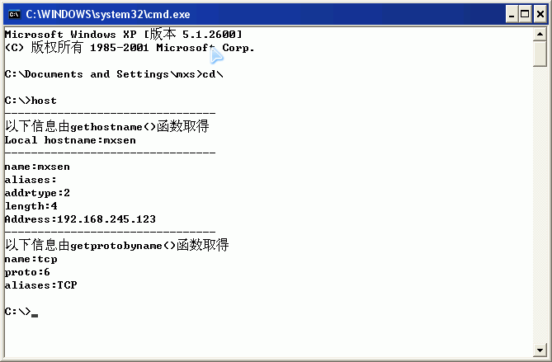
7.1.10 网络信息获取函数应用实例
获得主机的主机名、主机别名（如果有的话）、主机IP地址列表等信息。

Slide 27
7.2 套接口选项函数
7.2.1 套接口选项函数说明
7.2.2 SOL_SOCKET选项级别
7.2.3 IPPROTO_IP选项级别
7.2.4 IPPROTO_TCP选项级别
7.2.5 套接口实行设置和获取实例
下一节

Slide 28
7.2.1套接口选项函数说明
1．函数格式
套接口选项获取：int getsockopt（
SOCKET s，
  int lever，
int optname，
char FAR* optval，
    int FAR* optlen ）；
套接口选项设置：int setsockopt（
        SOCKET s，
int level，
        int optname,
const char FAR* optval，
int optlen ）；

Slide 29
7.2.1套接口选项函数说明
2．参数说明：
·s：传入参数，参数s指定一个有效的套接口，我们要对这个套接口的选项进行操作。
·level：传入参数，套接口选项定义的级别(层次)。常用的级别有SOL_SOCKET、IPPROTO_IP和IPPROTO_TCP。
·optname：传入参数，需设置或获取的套接口选项，这些选项的名称均是在Winsock头文件内定义的常数值。
·optval：对于setsockopt()函数来说，它是传入参数；对于getsockopt()函数来说，它是传出参数。该参数是指向存放选项值缓冲区的指针。
·optlen：对于setsockopt()函数来说，它是传入参数；对于getsockopt()函数来说，它既是传出参数也是传入参数。该参数是指向optval缓冲区长度(或套接口选项变量的长度)的指针。

Slide 30
7.2.1套接口选项函数说明
3．返回信息
若函数调用时无错误发生，则setsockopt()函数和getsockopt()函数都返回0。
如果调用发生错误，则返回SOCKET_ERRO错误信息，应用程序可通过WSAGetLastError()函数获取对错误信息的进一步说明。


Slide 31
7.2.2 SOL_SOCKET选项级别
SOL_SOCKET选项级别主要针对传输层协议(TCP或UDP)。
SOL_SOCKET选项级别下，套接口的选项有两种类型：
一种是值为布尔型(BOOL)的选项，这种选项可以允许或禁止一种特性；
一种是值为整型(int)或结构型(Struct Linger)的选项，这种选项可以用来设置系统工作时的某些参数。
注意：
套接口的有些属性值既可以设置(即可以使用setsockopt()函数)，也可以获取(即使用getsockopt()函数)，但有些套接口属性只能获取或只能设置。
（即：可读、可写、可读/写）

Slide 32
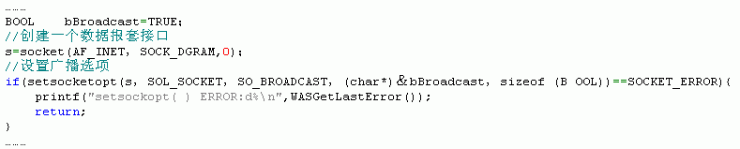
7.2.2 SOL_SOCKET选项级别
◆ SO_BROADCAST：可读/写。
如果指定的套接口该选项已经设置为TRUE，则允许套接口广播收发信息。仅对非SOCK_STREAM类型的所有套接口才有效。
要想接收一条广播消息，首先必须启用广播选项，然后使用某个数据报接收函数，比如recvfrom( )。
例一：书本上P168
例二：（发送广播讯息）

Slide 33
7.2.2 SOL_SOCKET选项级别
◆ SO_RCVBUF：可读/写。
返回或设置分配给该套接口的数据接收缓冲区的大小。
[创建好一个套接口后，会为其分配一个发送缓冲区和一个接收缓冲区，分别用于数据的发送与接收(当然UDP套接口只有一个接收缓冲区)。]
◆ SO_SNDBUF：可读/写。与SO_RCVBUF选项相对应，该选项用于确定发送缓冲区的大小
◆ SO_TYPE：可读。
用于返回指定套接口的类型。
可能的包括SOCK_DGRAM、SOCK_STREAM和SOCK_RAW。


Slide 34
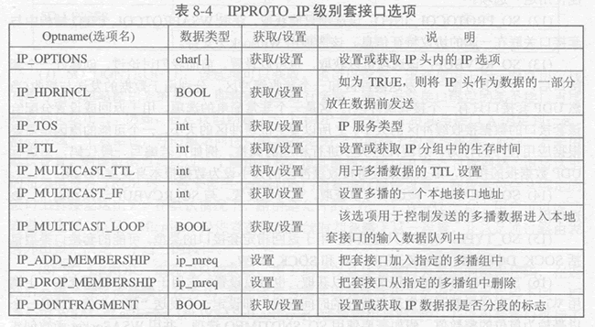
7.2.3 IPPROTO_IP选项级别


Slide 35
7.2.4 IPPROTO_TCP选项级别
针对TCP协议。 (仅有一个IPPROTO_TCP级别的选项)
◆ TCP_NODELAY选项
该选项用来打开或关闭Nagle算法。如果该选项的值为TRUE，则在对应的套接口上禁止使用Nagle算法。在系统默认情况下，Nagle算法是打开的，该选项只适用于流式套接口(SOCK_STREAM)，其地址族为AF_INET。
❖ Nagle算法:
将未确认的数据存入缓冲区，直到蓄足一个包后一起发送，这样做的好处是可以减少主机发送的零碎小数据包的数目，以减少网络通信的开销，提高系统的吞吐量。


Slide 36
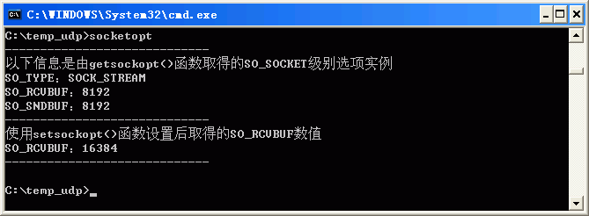
7.2.5 套接口实行设置和获取实例
实例 （ P175 ）：
使用getsocketopt( )函数获取套接口类型、接收缓冲和发送缓冲的大小，然后使用setsocket( )函数对接收缓冲进行新的设置，并用getsocketopt( )函数获取重新设置以后的大小。
源代码 
运行结果


Slide 37
7.3 套接口I/O处理函数
7.3.1 阻塞与非阻塞方式
7.3.2 设置套接口的工作方式-ioctlsocket( )
7.3.3 套接口I／O状态查询-select（）
7.3.4 异步事件通知——WSAAsyncSelect()
下一节

Slide 38
7.3.1 阻塞与非阻塞方式
套接口的通信方式分为两种：阻塞、非阻塞。
阻塞方式下工作的套接口在进行I／O操作时，函数要等待到相关操作完成以后才能返回。例如：
◇ 一个设置为阻塞的套接口在执行send()操作时，如果套接口上的发送缓冲区没有可用的空间来存放要发送的用户数据，则应用程序就一直阻塞等待，直到有可用的缓冲区空间为止。
◇ 同样，在执行一个recv()操作时，如果接收缓冲没有数据可取，这个函数就会一直处于阻塞等待状态，直到收到对方发送的数据为止。

Slide 39
7.3.1 阻塞与非阻塞方式
套接口的通信方式分为两种：阻塞、非阻塞。
非阻塞方式下工作的套接口在进行I／O操作时，无论操作是否成功，调用都会立即返回。例如：
◇一个设置为非阻塞方式的套接口在执行send()操作时，无论套接口上的发送缓冲区有没有可用的空间，函数都会立即返回，无需等待。但在大多数情况下，这些调用都会“失败”，并返回一个WSAEWOULDBLOCK错误，该错误说明请求的操作在调用期间没有完成。

Slide 40
7.3.1 阻塞与非阻塞方式
一个套接口的默认操作模式被设置为阻塞方式。
如果要使套接口工作在非阻塞方式下，就要使用ioctlsocket()调用进行设置。
阻塞方式和非阻塞方式并没有什么不同。例如，即使在阻塞方式下，bind()、getsockopt( )、getpeername( )等操作也会立刻完成并返回。
单进程或单线程的应用：不能使用阻塞方式
在多进程或多线程情况：适合使用阻塞方式
非抢先的Windows系统 ：尽量应该使用非阻塞方式
BACK

Slide 41
7.3.2 设置套接口的工作方式-ioctlsocket( )
函数格式
int ioctlsocket(
SOCKET s，
long cmd，
u_long FAR* argp
)；
参数说明
·s：传入参数，标识一个套接口的描述字。
·cmd：传入参数，预定义好的标志，表示对套接口S的操作控制命令，具体支持的命令下面将单独介绍。
·argp：传入参数／传出参数，指向cmd命令所带参数的指针。

Slide 42
7.3.2 设置套接口的工作方式-ioctlsocket( )
返回信息
ioctlsocket()函数和WSAIoctl()函数成功调用后，都返回0；调用不成功，则ioctlsocket()函数返回SOCKET_ERROR错误信息，而wSAIoctl()函数返回INVALID_SOCKET错误信息。应用程序可通过WSAGetLastError()获取错误代码。
I／O控制命令
标准I／O命令有FIONBIO、FIONREAD和SIOCATMARK。
FIONBIO：该命令用于在套接口s上允许或禁止非阻塞模式。
FIONREAD：该命令用于确定可从套接口s上自动读入的数据量。
(3) SIOCATMARK：该命令用于确定是否所有的带外数据都已被读入。
BACK

Slide 43
7.3.3套接口I／O状态查询-select（）
作用：
因为一个套接口创建好以后，默认情况下，在进行I／O操作时处于阻塞状态。
使用select()函数的好处是在进行I／O操作之前
① 首先判断能否向一个套接口写入数据，或者套接口上是否存在可读的数据。
② 防止应用程序在套接口处于阻塞模式时，对它进行的I／O操作被迫进入等待状态；
③ 同时也可以防止在套接口处于非阻塞模式时，产生WSAEWOULDBLOCK错误。

Slide 44
7.3.3 套接口I／O状态查询-select（）
函数格式
int select(
int nfds，
fd_set FAR * readfds，
fd_set FAR * writefds，
fd_set FAR * exceptfds，
const struct timeval FAR * timeout )；
参数说明
·nfds：传入参数，本参数被忽略，仅起到与Berkeley API套接口兼容的作用。
·readfds、writefds和exceptfds：分别检查可读性、可写性和例外数据。这三个参数既是传入参数，也是传出参数。

Slide 45
7.3.3 套接口I／O状态查询-select（）
fd_set是一个结构类型说明符，代表着一系列特定套接口的集合，它的定义如下：
struct fd_set {
u_int fd_count；／* how many are SET *／
SOCKET fd_array[FD_SETSIZE]；
／* an array of SOCKETs *／
} fd_set；
fd_count表示套接口的数目；
fd_array表示数组中存放的套接口号；
FD_SETSIZE是常量，定义为64。

Slide 46
7.3.3 套接口I／O状态查询-select（）
timeout：表示本次select()调用最长的等待时间。
timeval是一个结构类型，它的定义如下：
struct timeval {
long tv_sec； ／* seconds *／
long tv_usec； ／* micorseconds *／
}；
返回信息
select( )函数调用后，返回处于就绪状态并且已经包含在fd_set结构中的套接口描述符，也就是说，它要修改集合，删除那些不能进行指定操作的套接口。但如果超时则返回0；如果发生错误，则返回SOCKET_ERROR，应用程序可通过WSAGetLastError()获取。

Slide 47
7.3.3 套接口I／O状态查询-select（）
select( )函数使用说明
▲ select( )函数可用于检查一个或多个套接口的状态。
▲ 对每一个套接口，调用者可查询它的可读性、可写性及错误状态信息。
▲ 用fd_set结构来表示一组等待检查的套接口，在调用返回时，这个结构存有满足一定条件的套接口组的子集，并且select()返回满足条件的套接口的数目。
FD_SET(s，*set)：向set集合添加套接口描述符s。
FD_CLR(s，*set)：从set集合中删除套接口描述符s。
FD_ISSET(s，*set)：检查s是否为set集合中的一员，如果是则返回“真”(TRUE)。
FD_ZERO(*set)：将set集合初始化为空集。

Slide 48
7.3.3 套接口I／O状态查询-select（）
使用select()函数对一个或多个套接口进行检查的过程：
使用FD_ZERO宏，初始化要检查的每一个集合。
使用FD_SET宏，将要检查的套接口加入到一个集合中。
设置等待时间，即对timeval中的tv_sec和tv_usec字段进行设置。
调用select()函数。
当select()函数正确返回值时，使用FD_ISSET检查一个选定的套接口是否在指定的集合中。

Slide 49
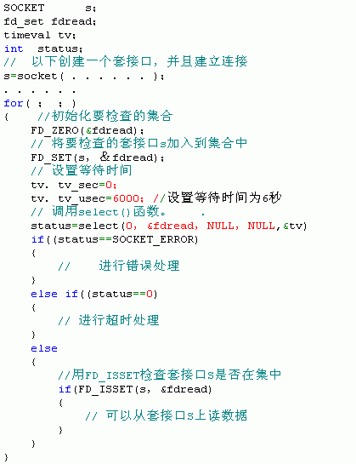
7.3.3 套接口I／O状态查询-select（）
使用举例
使用select( )函数来
测试一个套接口是否可写。
 源文件
BACK

Slide 50
7.3.4异步事件通知—WSAAsyncSelect()
WSAAsyncSelect()是Winsock提供的一个适合于Windows编程使用的函数，它允许在一个套接口上当发生特定的网络事件时，给Windows网络应用程序(窗口或对话框)发送一个消息(事件通知)。
利用这个模型，应用程序可在一个套接字上，接收以Wi n d o w s消息为基础的网络事件通知。
函数格式
int WSAAsyncSelect(
SOCKET S，
HWND hWnd，
unsigned int wMsg，
long lEvent
)；

Slide 51
7.3.4 异步事件通知—WSAAsyncSelect()
参数说明
·s：传入参数，标识一个需要事件通知的套接口描述符。
·hWnd：传入参数，标识一个在网络事件发生时要想收到消息的窗口或对话框的句柄。
·wMsg：传入参数，在网络事件发生时要接收的消息，该消息会投递到由hWnd句柄制定的窗口或对话框。
·lEvent：传入参数，位屏蔽码，用于指明应用程序感兴趣的网络事件集合。常用的网络事件如表8-5所示。
返回信息
若应用程序感兴趣的网络事件声明成功，则返回0；如果声明失败，则返回SOCKET_ERROR错误信息。可进一步通过调用WSAGetLastError()函数。

Slide 52
7.3.4 异步事件通知—WSAAsyncSelect()
使用说明
本方法用来请求Windows Sockets DLL为窗口句柄发送一条由lEvent参数指明的网络事件。要发送的消息由wMsg参数标明。
① 若应用程序对一个套接口S调用了WSAAsyncSelect（）函数，那么套接口S的模式会自动从阻塞模式变成非阻塞模式。
② 如果应用程序同时对多个网络事件感兴趣，那么只需对各种类型的网络事件执行按位或(OR)的运算即可。
例如： 当一个网络应用程序对套接口S上的连接、发送以及套接口关闭这几个网络事件感兴趣时，可以用如下的格式调用WSAAsyncSelect()函数：
rc=WSAAsyncSelect(s，hWnd，wMsg，
FD_CONNECT | FD_WRITE | FD_CLOSE)；

Slide 53
7.3.4 异步事件通知—WSAAsyncSelect()
③特别要注意的是，进行一次WSAAsyncSelect()调用，将使为同一个套接口启动的所有以前的WSAAsyncSelect()调用作废。应该为：
rc=WSAAsyncSelect(s，hWnd，wMsg，
FD_READ | FD_WRITE)；
而非：
rc=WSAAsyncSelect(s，hWnd，wMsgl，FD_READ)；
rc=WSAAsyncSelect(s，hWnd，wMsg2，FD_WRITE)；
④ 如果要取消所有的通知，也就是指出Windows Sockets的实现不再在套接口上发送任何和网络事件相关的消息，则把lEvent字段置为0，然后调用WSAAsyncSelect()。格式如下：
rc=WSAAsyncSelect(s，hWnd，0，0)；

Slide 54
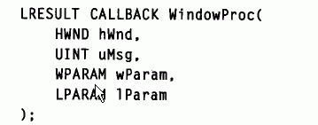
7.3.4 异步事件通知—WSAAsyncSelect()
⑤当某一套接口S上发生了一个已命名的网络事件时，应用程序窗口hWnd会接收到消息wMsg。
  通常，应用程序需要将这个消息设为比Wi n d o w s的W M _ U S E R大的一个值，避免网络窗口消息与预定义的标准窗口消息发生混淆与冲突。
应用程序窗口例程wParam参数标识网络事件发生的套接口。
lParam参数的低位字指明了发生的网络事件，高位字则含有一个错误代码，该错误代码可以是Winsock2．h中定义的任何错误。
若应用程序发现套接口上没有产生任何错误，接着便应检查lParam的地位字，以弄清楚到底是哪个网络事件类型造成了Windows消息的触发。

Slide 55
要想使用W S A A s y n c S e l e c t模型，在应用程序中，首先必须用C r e a t e Wi n d o w函数创建一个窗口。
再为该窗口提供一个窗口例程支持函数（ Wi n p r o c）。亦可使用一个对话框，为其提供一个对话例程，而非窗口例程，因为对话框本质也是“窗口”。
  用一个简单的窗口来演示这种模型，采用的是一个支持窗口例程。设置好窗口的框架后，便可开始创建套接字，
  并调用W S A A s y n c S e l e c t函数，打开窗口消息通知。
应用程序在一个套接字上成功调用了W S A A s y n c S e l e c t之后，应用程序会在与h W n d窗口句柄参数对应的窗口例程中，以Windows消息的形式，接收网络事件通知。

Slide 56
h W n d参数指定一个窗口的句柄，对窗口例程的调用正是由那个窗口发出的。
u M s g参数指定需要对哪些消息进行处理。就我们的情况来说，感兴趣的是W S A A s y n c S e l e c t调用中定义的消息。
w P a r a m参数指定在其上面发生了一个网络事件的套接字。假若同时为这个窗口例程分配了多个套接字，这个参数的重要性便显示出来了。
在l P a r a m参数中，包含了两方面重要的信息。其中， l P a r a m的低字（低位字）指定了已经发生的网络事件，而l P a r a m的高字（高位字）包含了可能出现的任何错误代码。

Slide 57
网络事件消息抵达一个窗口例程后，应用程序首先应检查l P a r a m的高字位，以判断是否在套接字上发生了一个网络错误。
WSAGETSELECTERROR，可用它返回高字位包含的错误信息。若应用程序发现套接字上没有产生任何错误，接着便应调查到底是哪个网络事件类型，造成了这条Wi n d o w s消息的触发—具体的做法便是读取l P a r a m之低字位的内容。此时可使用另一个特殊的宏：WSAGETSELECTEVENT，用它返回lParam的低字部分。
实例：
  演示了如何使用W S A A s y n c S e l e c t这种I / O模型，来实现窗口消息的管理。在源程序中，我们着重强调的是开发一个基本服务器应用要涉及到的基本步骤，忽略了开发一个完整的Wi n d o w s应用需要涉及到的大量编程细节。

Slide 58
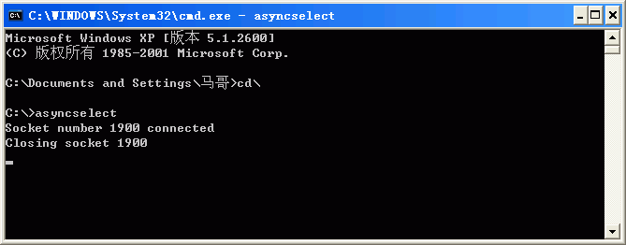
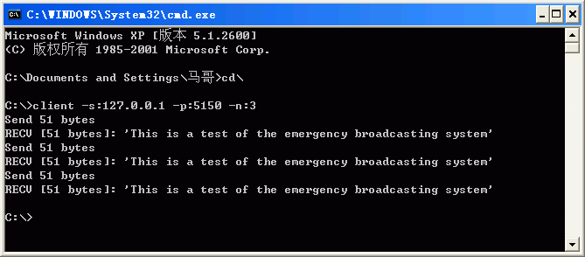
7.3.4 异步事件通知—WSAAsyncSelect()
实例： 页码：181 演示结果
Server
Clinet
BACK

Slide 59
7.5 错误处理函数
7.5.1获得错误操作代码—WSAGetLastError( )
WSAGetLastErro()函数获取最新的失败操作错误状态码。
int WSAGetLastError(void)；
本函数返回最新产生的网络错误，当在使用某一特定的Windows Sockets API函数指出一个错误已经发生时，接着就应调用本函数以获得对应的错误代码。

